Slide 1
i>PM 3D Ein Prozessmodellierungswerkzeug für drei Dimensionen
Repräsentation von Prozessmodellen im dreidimensionalen Raum Konzept und Implementierung

Slide 2
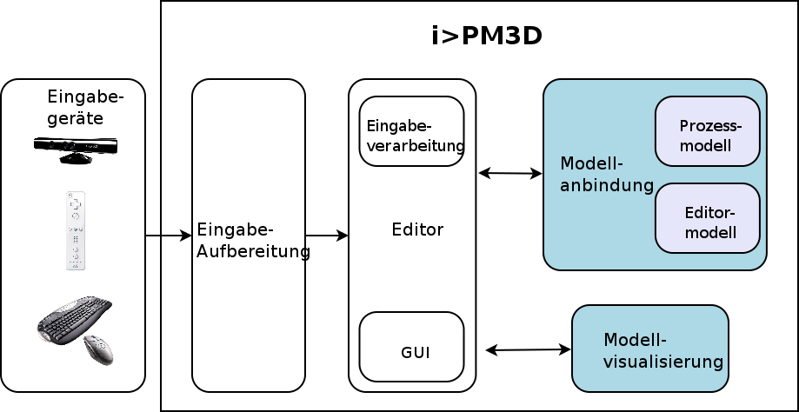
Das Projekt I>PM3D
I>PM ist ein Prototyp eines modularen 3D-Modellierungswerkzeugs (mit Fokus auf Prozessmodelle)
“Repräsentation” bezieht sich auf:
Visualisierung von Prozessmodellen und deren Elementen (Modellvisualisierung)
Interne Repräsentation der Modelle im Modellierungswerkzeug und Anbindung an andere Komponenten der Anwendung (Modellanbindung)
Uli Holtmann
Sebastian Buchholz
Tobias Stenzel

Slide 3
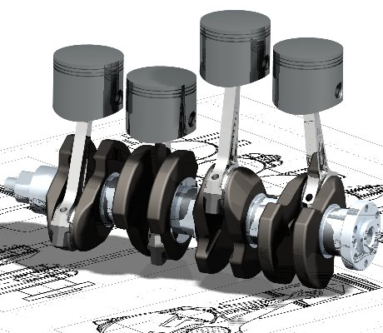
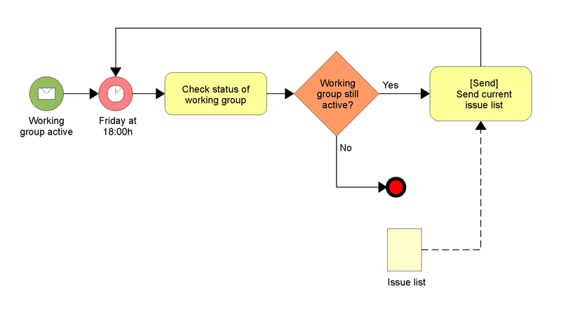
Nutzen einer dreidimensionalen Visualisierung von Prozessmodellen
3D-Darstellung üblich für
Konstruktion (CAD)
Darstellung von Biomolekülen (3D-Struktur von Proteinen)
Computerspiele
Nutzen: wirklichkeitsnahe, räumliche Darstellung: Abbildung der Realität
Übliche (Prozess-)modellierungswerkzeuge nutzen bisher reine 2D-Darstellungen
Prozessmodellierung: Abstrakte Darstellung von Abläufen
BPMN definiert einen Standard für die grafische Modellierung von Prozessen mit 2D-Figuren
Auch in der Softwaremodellierung nur 2D: UML
Nutzen von 3D-Visualisierung?
[Wikimedia Commons: Cad crank.jpg]
[Wikimedia Commons: BPMN-AProcesswithNormalFlow.jpg]

Slide 4
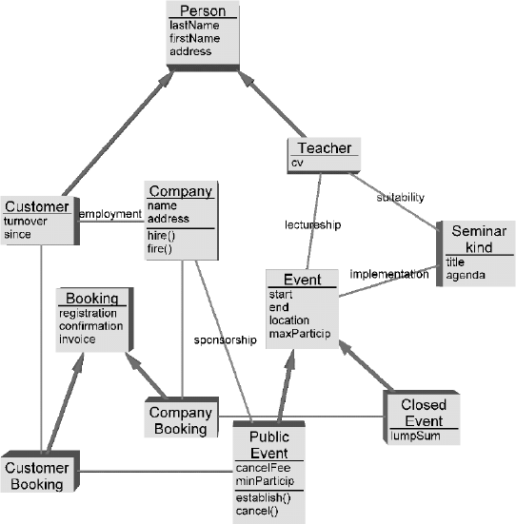
Nutzungsmöglichkeiten der dritten Dimension (“Tiefe”)
Aufmerksamkeit des Benutzers auf Modellelemente lenken
Elemente, die bestimmte Kriterien erfüllen näher zum Betrachter platzieren
Ergebnis einer Abfrage
Im Beispiel rechts: “wichtige” Klassen im Vordergrund
Unterstützung durch animierte Übergänge
Allgemein: Abbildung von beliebigen (numerischen) Attributen der Modellelemente auf die Entfernung vom Betrachter
3D-UML-Klassendiagramm
[GRR99]

Slide 5
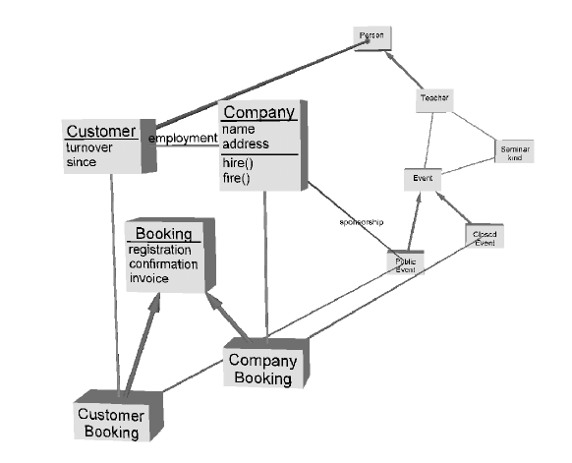
Nutzungsmöglichkeiten der dritten Dimension (“Tiefe”)
Aufmerksamkeit des Benutzers auf Modellelemente lenken
Elemente, die bestimmte Kriterien erfüllen näher zum Betrachter platzieren
Ergebnis einer Abfrage
Im Beispiel rechts: “wichtige” Klassen im Vordergrund
Unterstützung durch animierte Übergänge
Allgemein: Abbildung von beliebigen (numerischen) Attributen der Modellelemente auf die Entfernung vom Betrachter
3D-UML-Klassendiagramm
[GRR99]

Slide 6
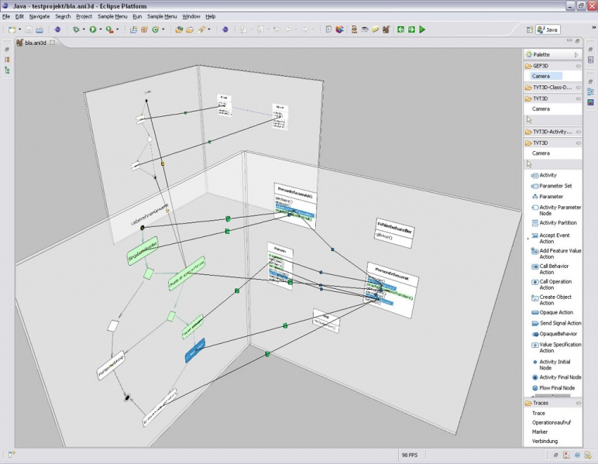
Kombinierte Darstellung mehrerer Modelle
Visualisierung von Beziehungen zwischen verschiedenen Modellen / Modelltypen
Verbindungen in einer Modellierungsebene haben eine andere Bedeutung als Verbindungen, die aus der Ebene herausragen
Bessere optische Trennung als in reinen 2D-Ansichten
Navigation im Raum ermöglicht Betrachtung von Details
Einfacher Wechsel zu 2D-Ansicht
Screenshot GEF3D

Slide 7
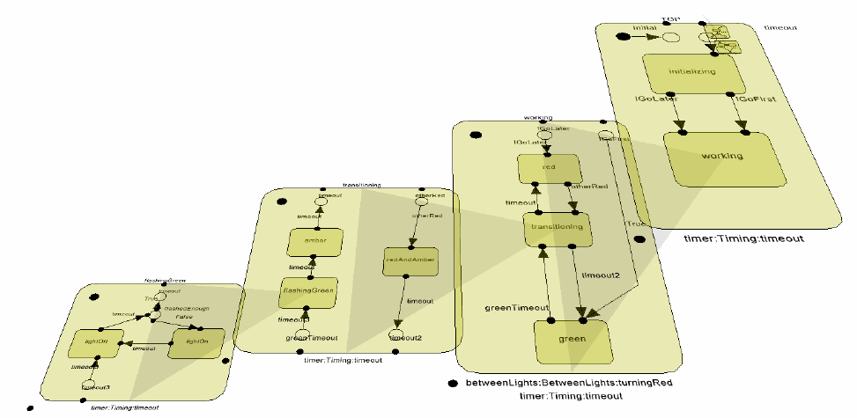
Hierarchische Modelle
Komposite Prozesse: Prozess, der wieder aus mehreren Unterprozessen besteht
Kompositer Prozess lässt sich wieder als Prozessdiagramm darstellen
In 3D lassen sich Unterdiagramme in der gleichen Szene leicht darstellen
Bezug zum übergeordeten Modell bleibt erhalten
Schnelles Ausblenden von momentan uninteressanten Details
3D-UML-Zustandsautomat aus [MHS08]

Slide 8
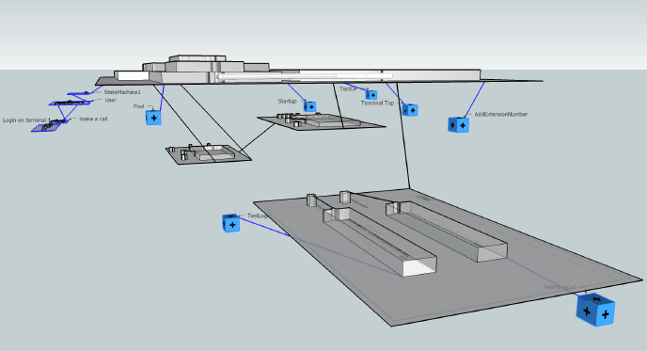
Hierarchische Modelle
Komposite Prozesse: Prozess, der wieder aus mehreren Unterprozessen besteht
Kompositer Prozess lässt sich wieder als Prozessdiagramm darstellen
In 3D lassen sich Unterdiagramme in der gleichen Szene leicht darstellen
Bezug zum übergeordeten Modell bleibt erhalten
Schnelles Ausblenden von momentan uninteressanten Details
3D-UML-Zustandsautomat aus [KN99]

Slide 9
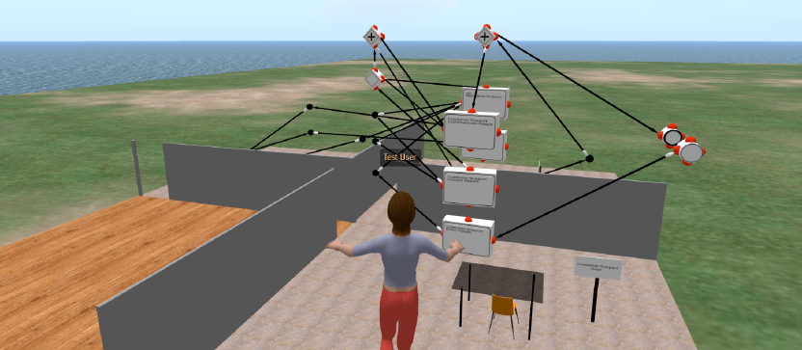
Einbettung des Prozessmodells in eine virtuelle Umgebung
Darstellung im Kontext der realen Ausführungsumgebung
Visualisierung von “Datenflüssen” mit Abbildungen der realen Objekte (z.B. Werkstücke)
Erkennung von unnötig langen Lauf- / Transportwegen
Einbindung mehrerer Benutzer in virtuelle Umgebung; gemeinsames Modellieren und Betrachten
BPMN-Prozess in virtueller Umgebung
aus [Bro10]

Slide 10
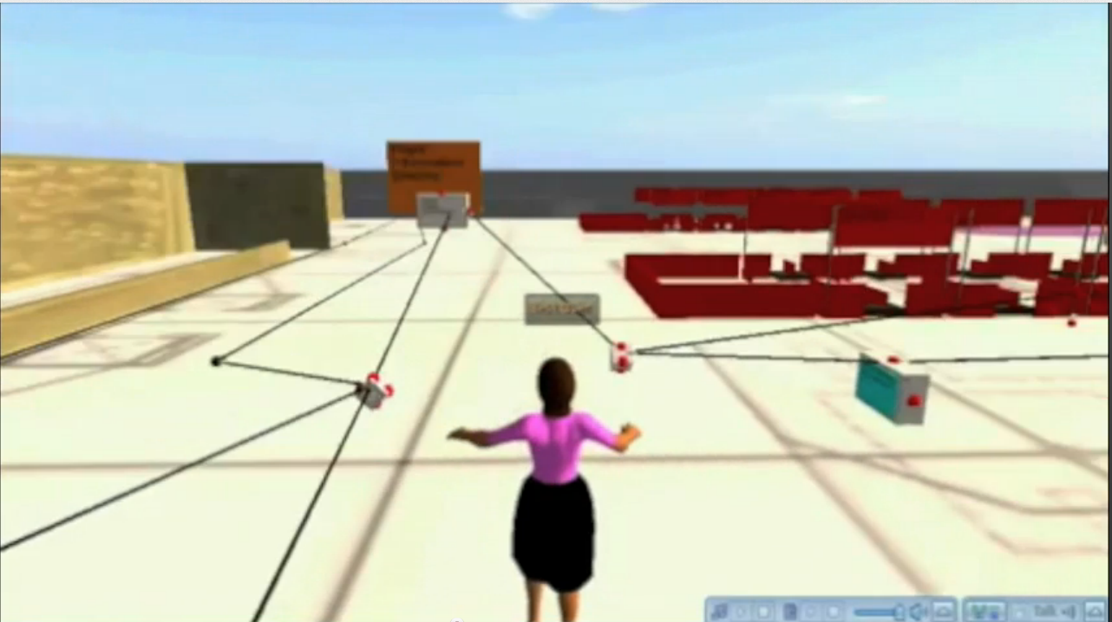
Nutzen einer 3D-Visualisierung von (Prozess-)Modellen
Einbettung des Prozessmodells in eine virtuelle Umgebung
Darstellung im Kontext der realen Ausführungsumgebung
Visualisierung von “Datenflüssen” mit Abbildungen der realen Objekte (z.B. Werkstücke)
Einbindung mehrerer Benutzer; gemeinsames Modellieren und Betrachten
Prozess am Flughafenterminal [Youtube-Video http://www.youtube.com/watch?v=aUBmvykDhB0]

Slide 11
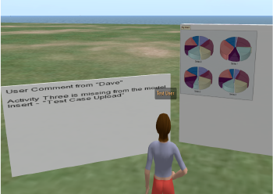
Nutzen einer 3D-Visualisierung von (Prozess-)Modellen
Einbettung des Prozessmodells in eine virtuelle Umgebung
Darstellung im Kontext der realen Ausführungsumgebung
Visualisierung von “Datenflüssen” mit Abbildungen der realen Objekte (z.B. Werkstücke)
Einbindung mehrerer Benutzer; gemeinsames Modellieren und Betrachten
Darstellng von zusätzlichen Informationen in virtueller Umgebung
aus [Bro10]

Slide 12
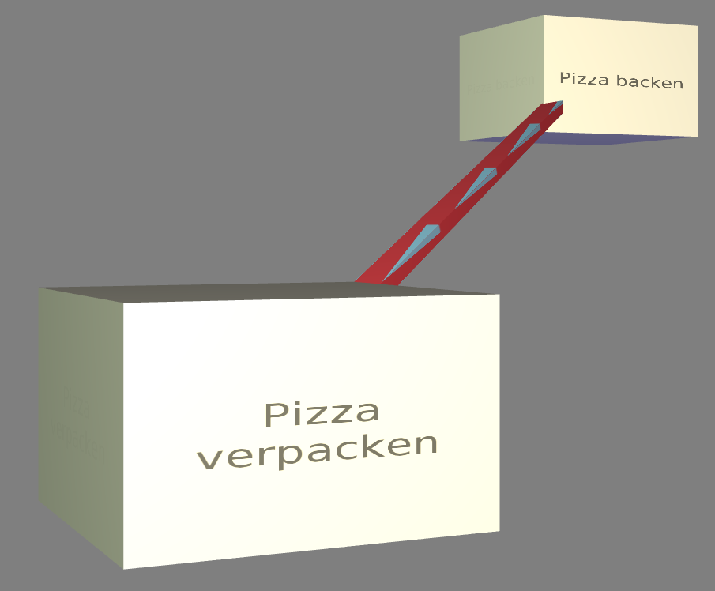
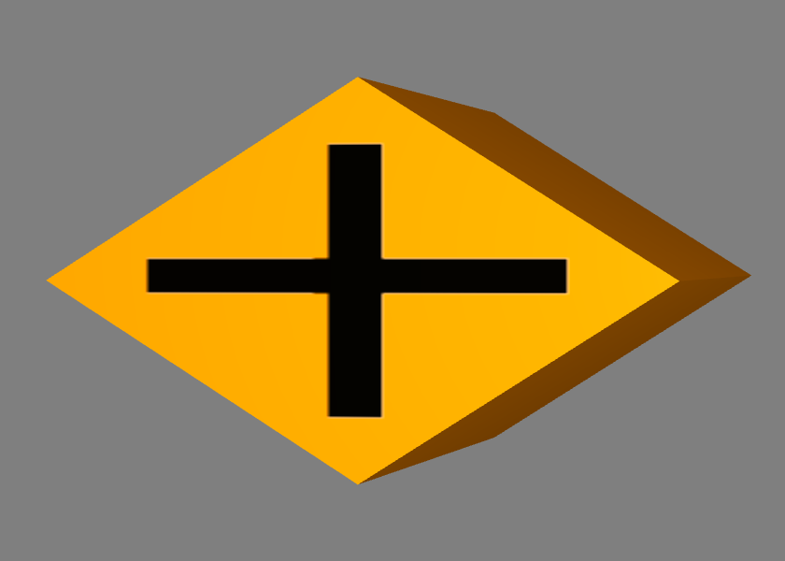
Prozessmodelle und deren Visualisierung in I>PM3D
Objekte sind frei im 3D-Raum platzierbar, drehbar und skalierbar
Betrachterposition kann frei gewählt werden
Knoten werden durch einfache, symmetrische 3D-Objekte wie Quader dargestellt, auf welchen Text oder Symbole angezeigt werden können
Gerichtete Kanten werden durch eine 3D-Linie visualisiert, auf welcher Dreiecke die Richtung anzeigen
Möglichkeit, beliebige 3D-Objekte darzustellen: Szenerieobjekte

Slide 13
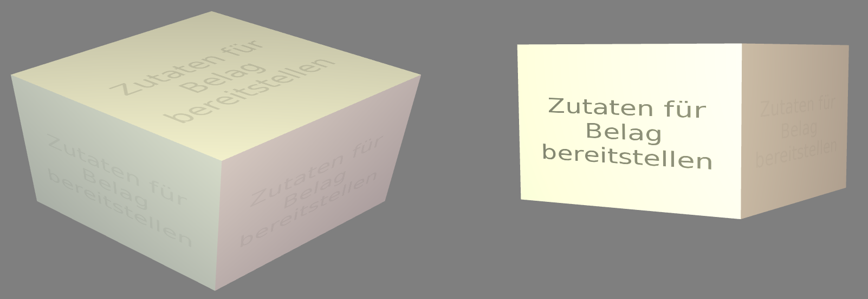
Visualisierung von Prozessen in I>PM3D - Schriftdarstellung
Text wird auf allen Seiten angezeigt
Zur besseren Übersichtlichkeit wird der Text nur auf einer Seite deutlich dargestellt
Automatischer Zeilenumbruch und Skalierung
Einfache Implementierung auf Basis von java.awt
Text wird als 2D-Grafik gezeichnet und auf die 3D-Objekte aufgebracht (Textur)
Ausreichende Schriftqualität für Prototyp, allerdings nicht optimal
Textdarstellung / lesbarkeit allgemein problematisch in 3D
Abhilfe: Tooltip beim Überfahren mit der Maus (implementiert), Abkürzungen verwenden bei größerer Entfernung vom Betrachter

Slide 14
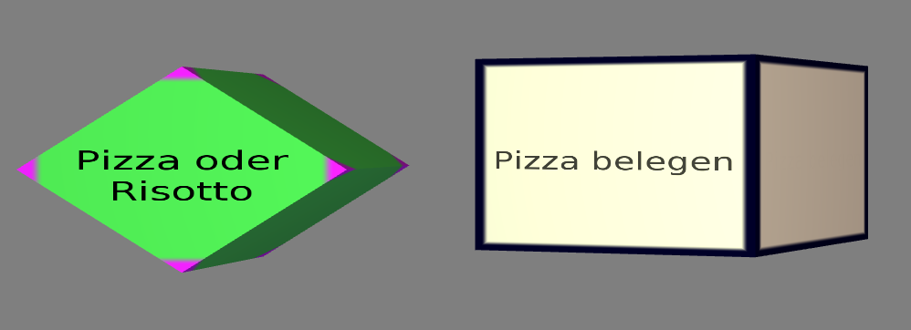
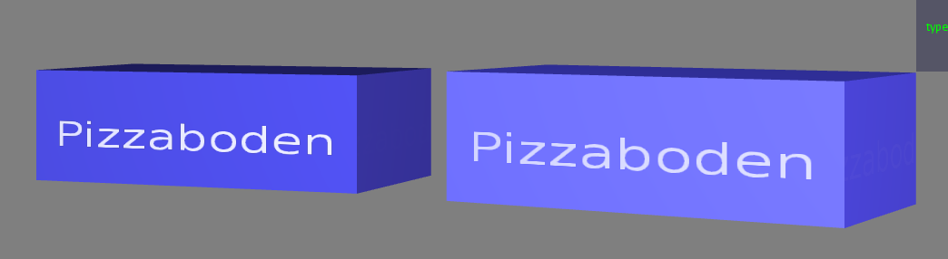
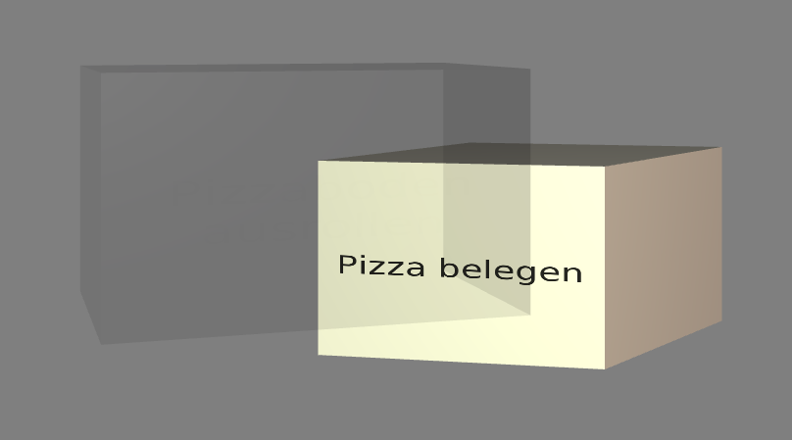
Visualisierung von Interaktionszuständen
Selektion
Darstellung abhängig von der Figur
Rand definiert durch Texturkoordinaten
Hervorhebung (Überfahren mit Mauszeiger)
Aufhellung / Abdunklung
Deaktivierung
Transluzente Darstellung
Einfache Möglichkeit, den Blick auf dahinter liegende Objekte freizugeben

Slide 15
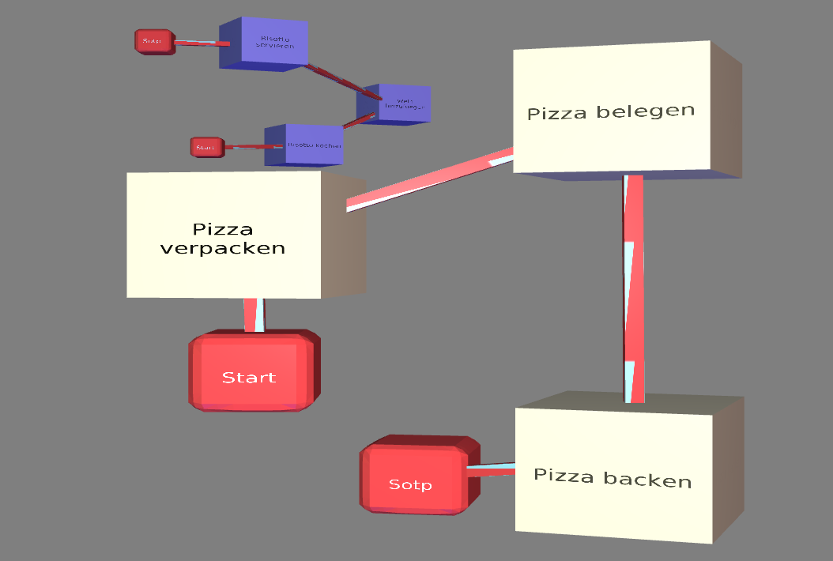
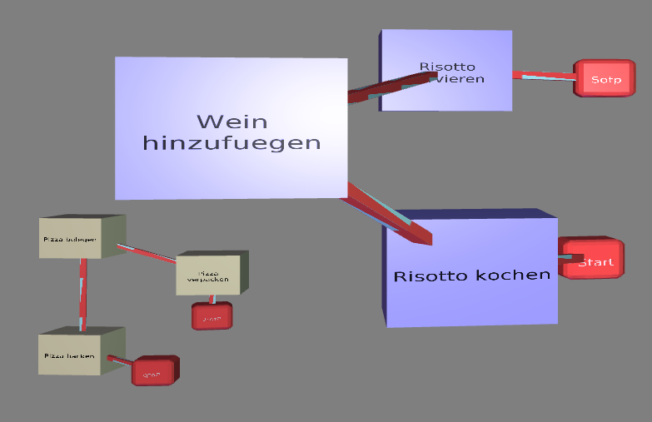
Beispiel: Darstellung von zwei Modellen
Implementierung unterstützt die Darstellung von mehreren Modellen in einer Ansicht
Beziehungen zwischen separaten Modellen allerdings noch nicht darstellbar
Wechsel des betrachteten Modells durch Veränderung des “Standpunktes” (Drehung um 180°)
Nach hinten abnehmende Beleuchtungsintensität verstärkt die Tiefenwirkung

Slide 16
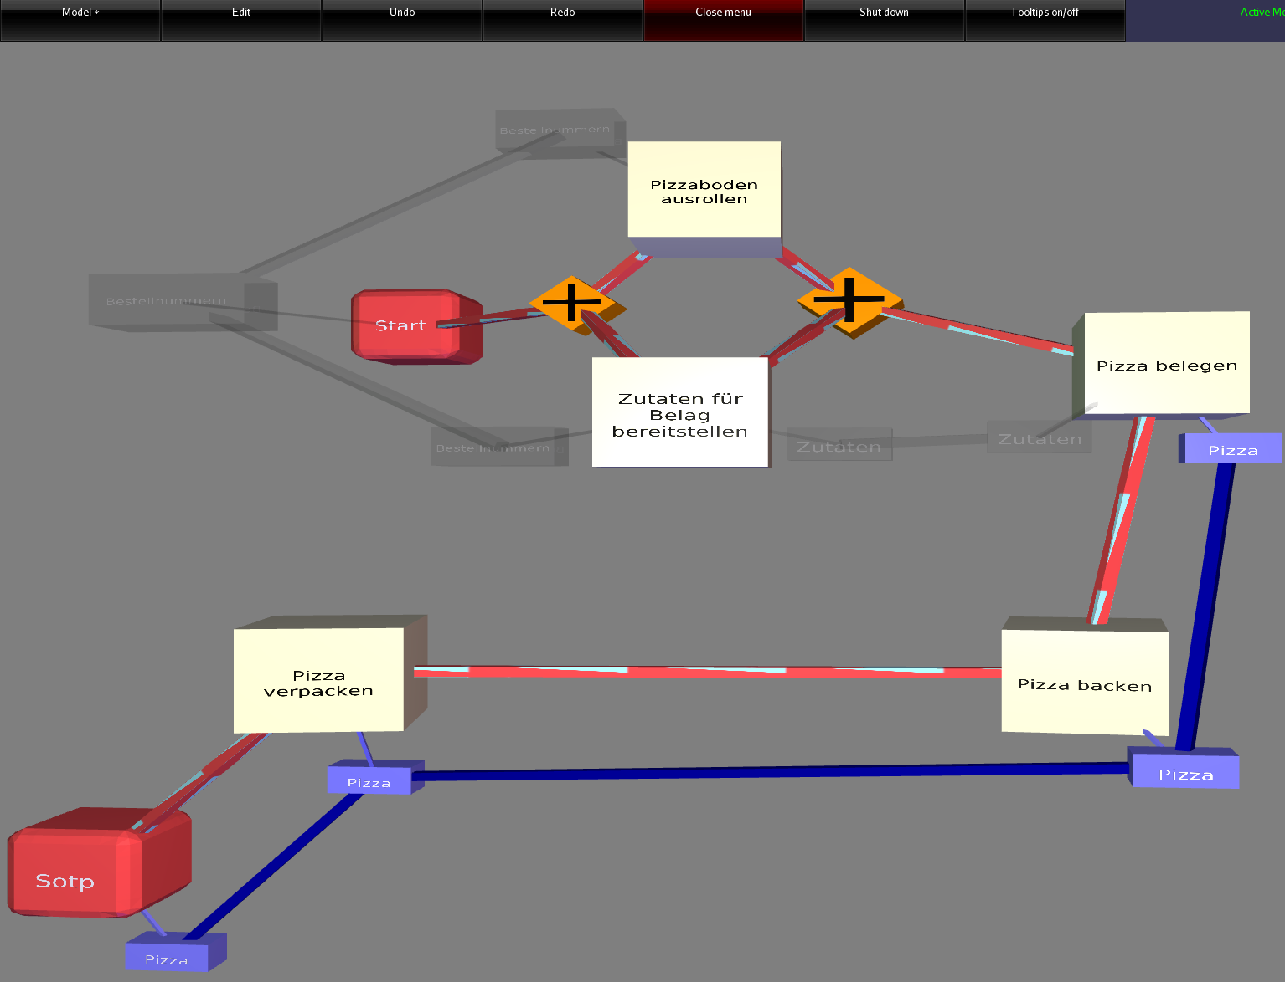
Beispiel: Modell mit deaktivierten Knoten und Kanten

Slide 17
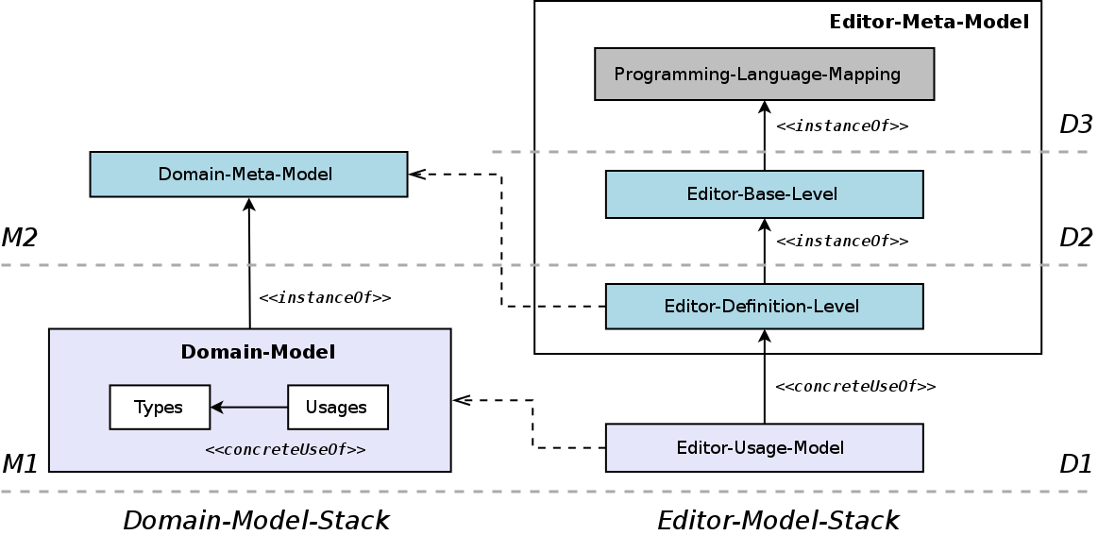
Modellhierarchie in I>PM3D
Domain-Model-Stack beschreibt die Modellelemente, die für eine bestimmte Anwendungsdomäne nötig sind
Editor-Model-Stack beschreibt die konkrete Repräsentation der Modellelemente aus dem Domain-Model-Stack

Slide 18
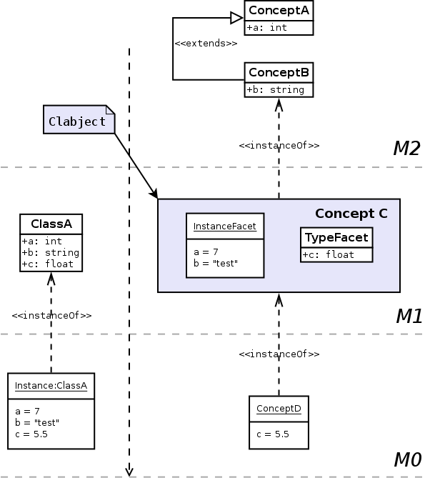
Vergleich Objektorientierung – Metamodellierung mit Clabjects
Metamodell: Modell, das eine Menge von Modellen beschreibt
Objektorientierte Programmiersprachen:
Klasse definiert “Typ”mit Attributen
Objekt ist Instanz einer Klasse und setzt Attributwerte
Zwei “Modellierungsebenen”
Concept vereint Eigenschaften von Klasse und Objekt (“Clabject”)
Setzt Werte, die von einem Concept auf höherer Modellierungsebene definiert werden
definiert Attribute für Concepts auf darunterliegender Ebene
Vererbung analog zu Klassen
Im Prinzip beliebig viele Ebenen

Slide 19
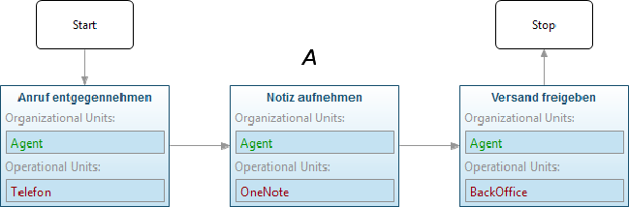
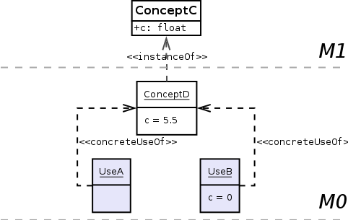
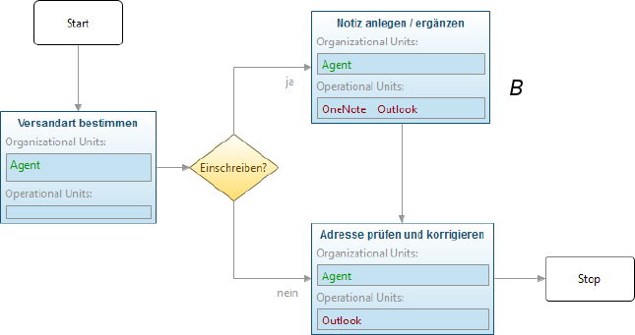
Metamodellierung: Spezialisierung von Instanzen
Spezialisierung von Instanzen auf derselben Modellierungsebene: “Verwendung”
Verwendungen können Attributwerte der spezialisierten Instanz nach Bedarf überschreiben
Praktisch für die Darstellung von “Varianten”
Typ-Verwendungs-Konzept: Prozesstyp anlegen

Slide 20
Modellhierarchie in I>PM3D
Metamodelle beschreiben die im Werkzeug verwendete grafische Modellierungssprache
Domain-Meta-Model beschreibt die Modellelemente und deren Beziehungen
Stellt die abstrakte Syntax der Modellierungssprache dar
Editor-Meta-Model beschreibt die konkrete Repräsentation
Konkrete Syntax basierend auf abstrakter Syntax
Typ-Verwendungs-Konzept im Domain-Model
Benutzer legt beim Modellieren Typen an, die in einem Prozessdiagramm verwendet werden

Slide 21
Editor-Model-Stack
Im Programming-Language-Mapping definierte Attribute legen fest, wie Concepts auf Klassen der Programmiersprache abgebildet werden
Es kann eine TypeConverter-Klasse angegeben werden, welche die Abbildung vornimmt
Editor-Base-Level definiert von der Anwendungsdomäne unabhängige Concepts
Types-Package: Color, Font, Rotation …
Figures-Package : verfügbare Visualisierungen für Modellelemente (“Figuren”)

Slide 22
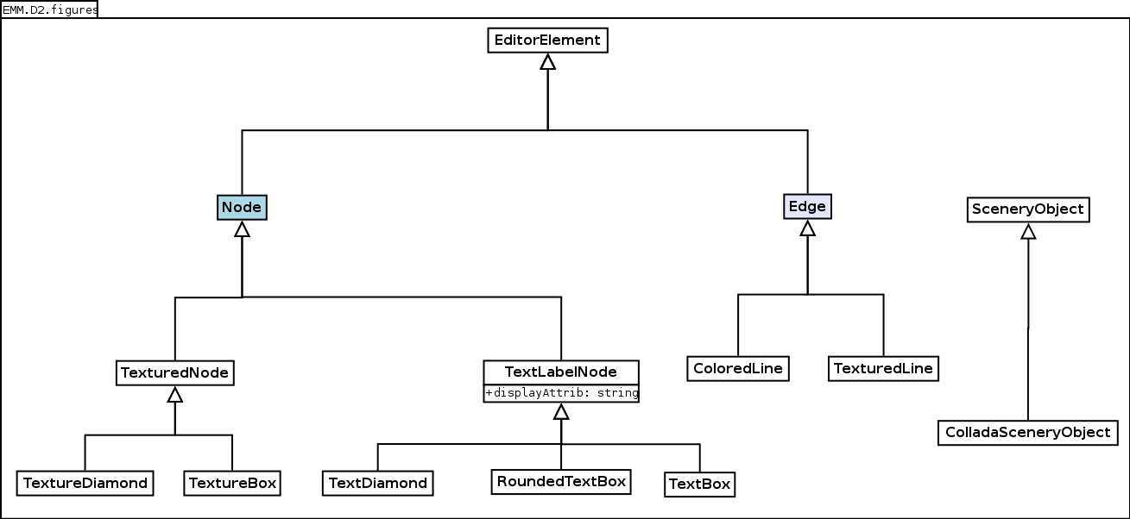
Aufbau des Figures-Pakets auf dem Editor-Base-Level
Modelle sind aus Knoten und Kanten aufgebaut (graphbasiert)
Sub-Concepts von TextLabelNode können ein beliebiges String-Attribut des Modellelements als Text anzeigen
displayAttrib gibt den Namen dieses Attributs an
Beispiel: Prozessknoten stellt das “function”-Attribut als Text dar

Slide 23
Editor-Model-Stack: Definition-Level und Usage-Model
Editor-Definition-Level spezifiziert die Concepts, welche Modellelemente repräsentieren
Konkretes Aussehen des Modellelements aus dem Domain-Meta-Model wird hier festgelegt
Beispiel: Ein “ProcessNode” ist Instanz der “TextBox” aus dem Figures-Paket und repräsentiert einen “Process” aus dem Domain-Meta-Model
Editor-Usage-Model enthält die in einem Modell verwendeten Figuren
Referenzieren Concepts aus dem Domain-Model
Benutzer erzeugt neue Verwendung : im Editor-Usage-Modell wird ein neues Concept erstellt

Slide 24
Modellanbindung
Zugriff auf Modelle ist durch die Modellanbindung gekapselt, welche der Anwendung alle Modellfunktionen zur Verfügung stellt
I>PM3D basiert auf Simulator X
Dies ist eine Plattform zur Realisierung von komponentenbasierten 3D-Grafikanwendungen
Grundlegender Aufbau der Modellanbindung richtet sich daher nach den Prinzipien für die Entwicklung von Simulator-X-Anwendungen

Slide 25
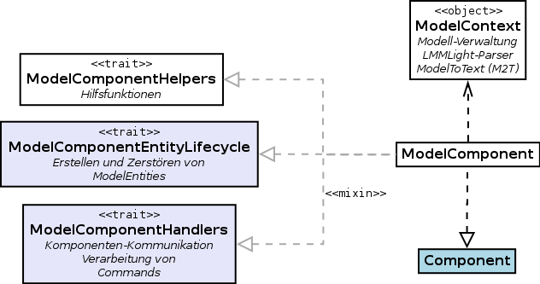
Modellanbindung - ModelComponent
Erstellen und Löschen von Modellelementen (und deren Repräsentation)
Laden, Speichern und Erstellen von neuen Modellen
Parser mit Hilfe der Parser-Kombinatoren aus der Scala-Standardbibliothek implementiert
Modelle werden intern durch einen Objektgraphen repräsentiert
Speichern übersetzt interne Repräsentation wieder in textuelle Darstellung (ModelToText)
Komponenten in Simulator X arbeiten nebenläufig und kommunizieren miteinander über Nachrichten
Funktionen der ModelComponent werden über Nachrichten (Commands) bereitgestellt

Slide 26
Modellanbindung - ModelEntities
ModelEntities erlauben die Manipulation der Attribute von Modellelementen
Attribute aus dem Domain-Model
Beispiel: Funktion eines Prozesses
Attribute aus dem Editor-Modell, welche die (visuelle) Repräsentation betreffen
Farbe
Schriftparameter
Position, Ausrichtung, Größe (indirekt über die Physikkomponente)
Temporäre Attribute, die nicht im Modell gespeichert werden
Selektion, Hervorhebung und Deaktivierung
Entitäten sind eine Ansammlung von Schlüssel-Wert-Paaren (SVars), die von mehreren Komponenten gelesen und verändert werden
Eine Komponente ist der “Besitzer” einer SVar
Im Hintergrund werden Veränderungen und Wertabfragen über Nachrichten zwischen Komponenten realisiert
Komponenten können sich als Observer registrieren, um bei Wertänderungen benachrichtigt zu werden
process.svarSet(“model.function”)(“Pizza backen”)
concept Process_XY_1 concreteUseOf … {
function = “Pizza backen”
}
SVarSet(…)
Editor
ModelComponent
modifiziert Concept
Simulator X

Slide 27
Renderbibliothek - Renderkomponente
Simulator X liefert eine Komponente für das Zeichnen (“Rendern”) von 3D-Objekten mit, die allerdings für unsere Anwendung zu unflexibel ist
Eigene Implementierung einer Renderkomponente, die sich in Simulator X integriert
Nutzung von “modernem” OpenGL (Version 3.x)
Direkte Programmierung der Grafikhardware (“Shaderprogrammierung”) ermöglicht es, spezielle Grafikeffekte performant umzusetzen
Modernes OpenGL bietet allerdings nur eine sehr hardwarenahe API
Implementierung einer Renderbibliothek, die auf OpenGL aufbaut und praktische Abstraktionen anbietet
Aufgebaut aus 2 Schichten: Low-Level und Higher-Level-API
Low-Level-API implementiert eine objektorientierte und vereinfachte Sicht auf OpenGL
Higher-Level-API bietet Abstraktionen auf Basis der Low-Level-API
RenderStage: Verantwortlich für das Zeichnen der 3D-Szene
Drawable: Zu zeichnendes Objekt, welches von der RenderStage verarbeitet wird

Slide 28
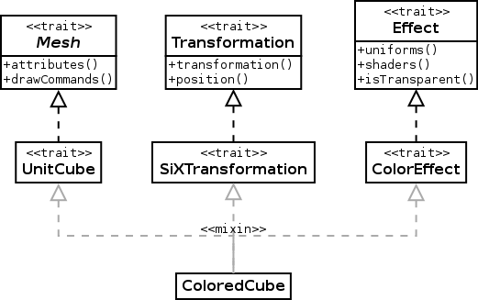
Renderbibliothek - Drawables
Zu zeichnende Objekte müssen die Interfaces Mesh, Transformation und Effect implementieren
Effects beschreiben, wie das Grafikobjekt dargestellt wird
Effects sind modularisiert (“Addons”)
Ein AND-Connector nutzt Addons für die Darstellung einer Textur, für Beleuchtung und die Visualisierung von Interaktionszuständen (Selektiert, Hervorgehoben, Deaktiviert)
Ein Prozessknoten benötigt zusätzlich noch ein Addon für Textdarstellung
Mesh beschreibt die Geometrie des Objekts (“Gitternetz”)
Hinzufügen von neuen Figuren einfach durch Wiederverwendung
Oft muss nur die Geometriebeschreibung neu erstellt werden
Es wurde ein Hilfsprogramm implementiert, welches aus COLLADA-Dateien solche Geometriebeschreibungen erzeugen kann

Slide 29
Fazit und Ausblick
Verwendbarer Prototyp eines 3D-Modellierungswerkzeugs mit Fokus auf Prozessmodellierung
Kann als Basis für weitere Arbeiten zur 3D-Modellierung dienen
Wichtig: Untersuchungen zur Effizienz von 3D-Visualisierungen
Verwendete Modellierungssprache lässt sich durch Modifikation der Metamodelle anpassen
Modellierung in andere 3D-Anwendungen auf Basis von Simulator X integrierbar
Renderkomponente / bibliothek auch unabhängig von I>PM3D nutzbar
Erweiterungsmöglichkeiten
Integration mit der Metamodellierungsumgebung OMME
Verbesserung der Textdarstellung nötig
Umgang mit mehreren Modellen
Beziehungen zwischen verschiedenen Modellen ermöglichen
Hierarchische Modelle (“aufklappbare” komposite Prozessknoten)
Bessere Unterstützung des Benutzers beim Modellieren
Automatisches Layout
Abfragesprache zur Selektion von Elementen

Slide 30
Demo!

Slide 31
Quellen
[Bro10] Ross A. Brown. „Conceptual modelling in 3D virtual worlds for process communication“. In: Proceedings of the Seventh Asia-Pacific Conference on Conceptual Modelling - Volume 110. APCCM ’10. Brisbane, Australia: Australian Computer Society, Inc., 2010, 25–32. ISBN: 978-1-920682-92-7. URL: http://dl.acm.org/citation.cfm?id=1862330.1862336.
[MHS08] Paul McIntosh, Margaret Hamilton und Ron van Schyndel. „X3D-UML: 3D UML State Machine Diagrams“. In: Model Driven Engineering Languages and Systems. Hrsg. von Krzysztof Czarnecki u.a. Bd. 5301. Lecture Notes in Computer Science. Springer Berlin / Heidelberg, 2008, S. 264–279. ISBN: 978-3-540-87874-2. DOI: 10.1007/978-3-540-87875-9_19.
[GRR99] Martin Gogolla, Oliver Radfelder und Mark Richters. „Towards three-dimensional representation and animation of UML diagrams“. In: Proceedings of the 2nd international conference on The unified modeling language: beyond the standard. UML’99. Fort Collins, CO, USA: Springer-Verlag, 1999, 489–502. ISBN: 3-540-66712-1. URL: http://dl.acm.org/citation.cfm?id=1767297.1767349.
[KN09] Anne-Katrin Krolovitsch und Linda Nilsson. 3D Visualization for Model Comprehension. Bachelor of Applied Information Technology Thesis. Universität Göteborg. 2009

